Slide 1
Моя Россия…
Презентацию подготовила преподаватель художественного отделения
МБУДО «ДШИ им. Е.М. Беляева»
Г. Клинцы Брянской области
Ермолаева Галина Ивановна

Slide 2
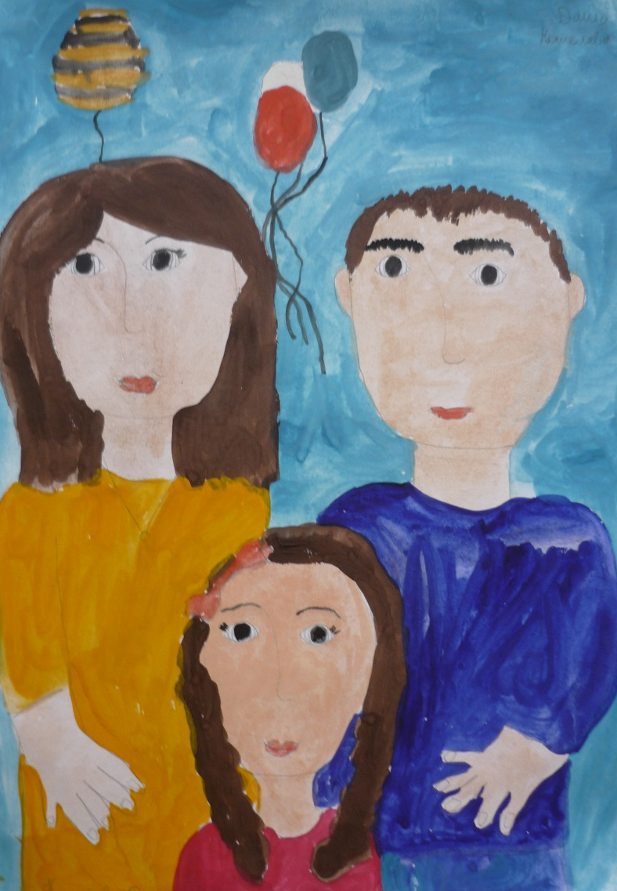
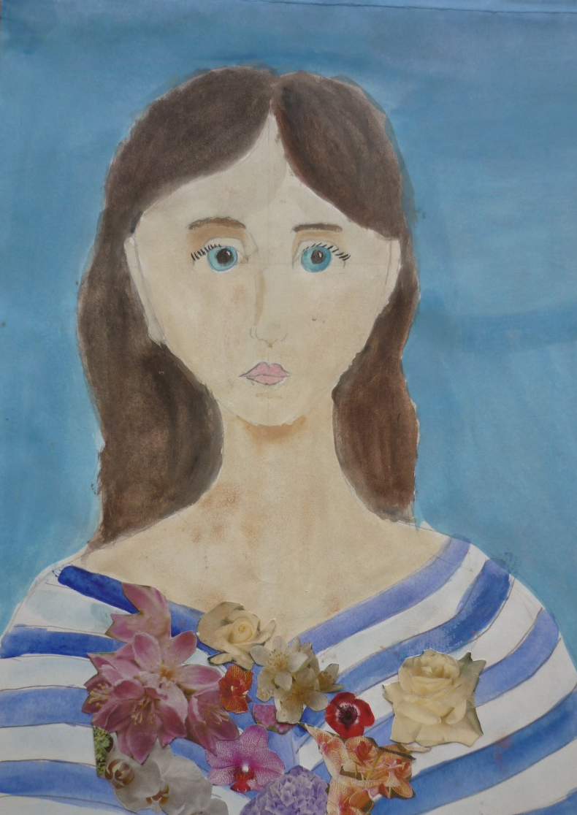
Моя Россия…
Кошелева Даша «Моя семья» Кожевина Настя «Моя мама»

Slide 3
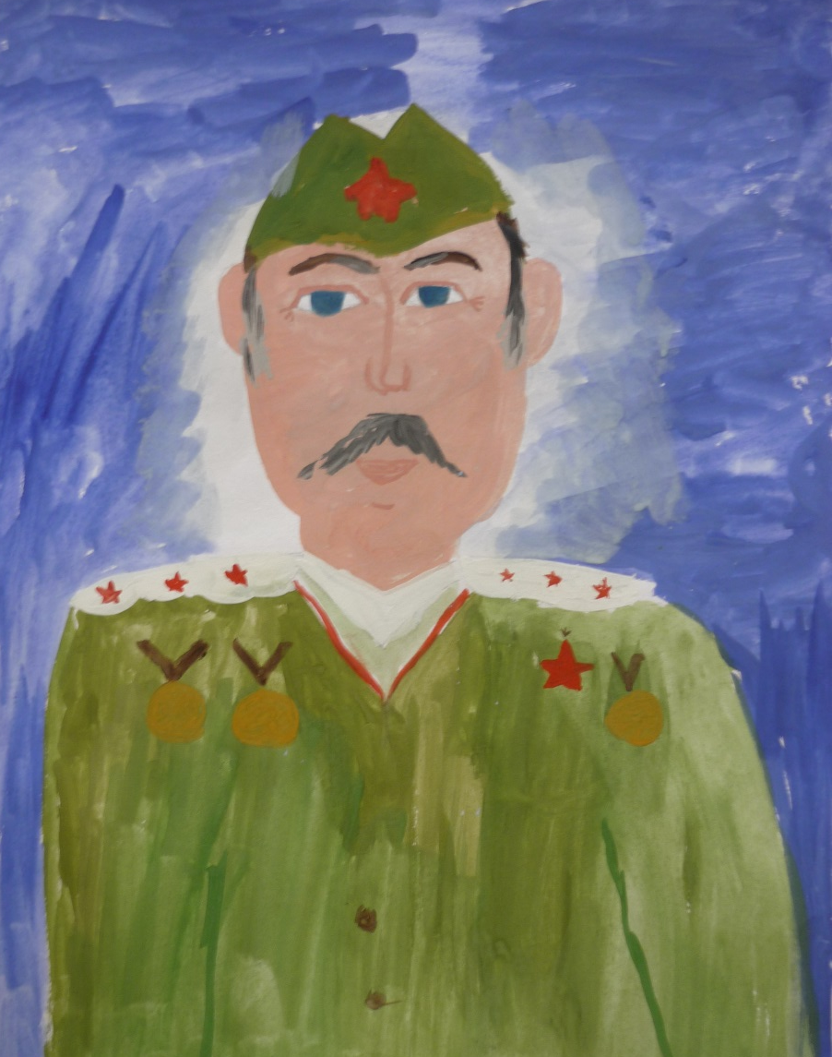
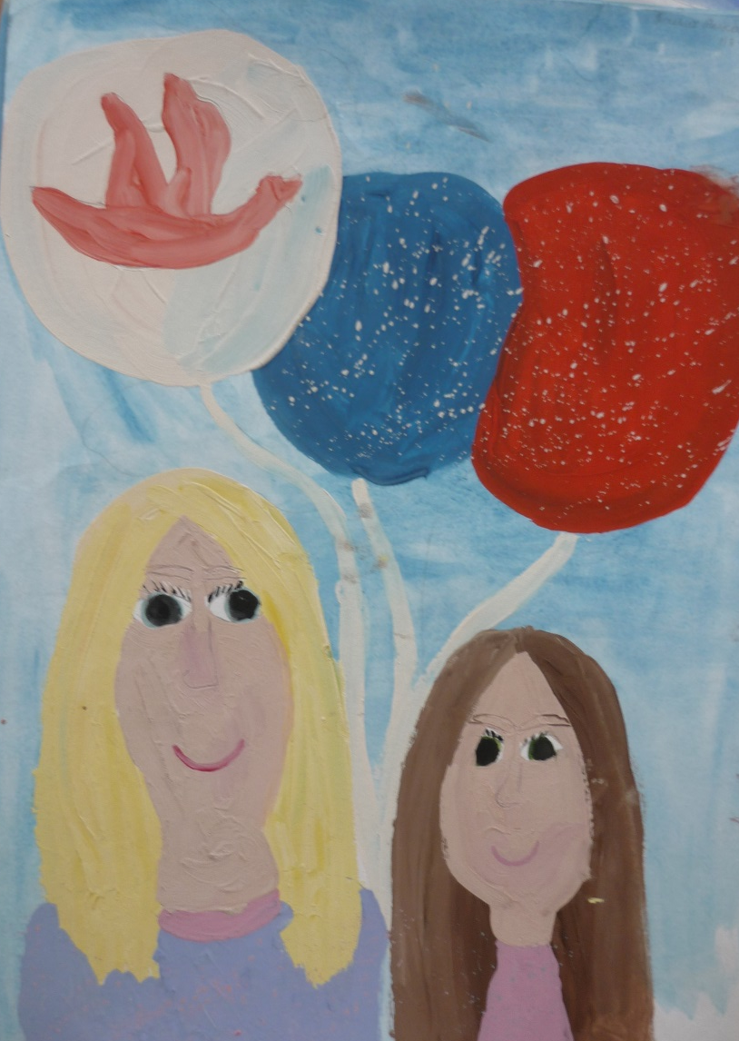
Моя Россия…
Кошла Вика «День России» Кравченко Дарина «Мой дедушка»

Slide 4
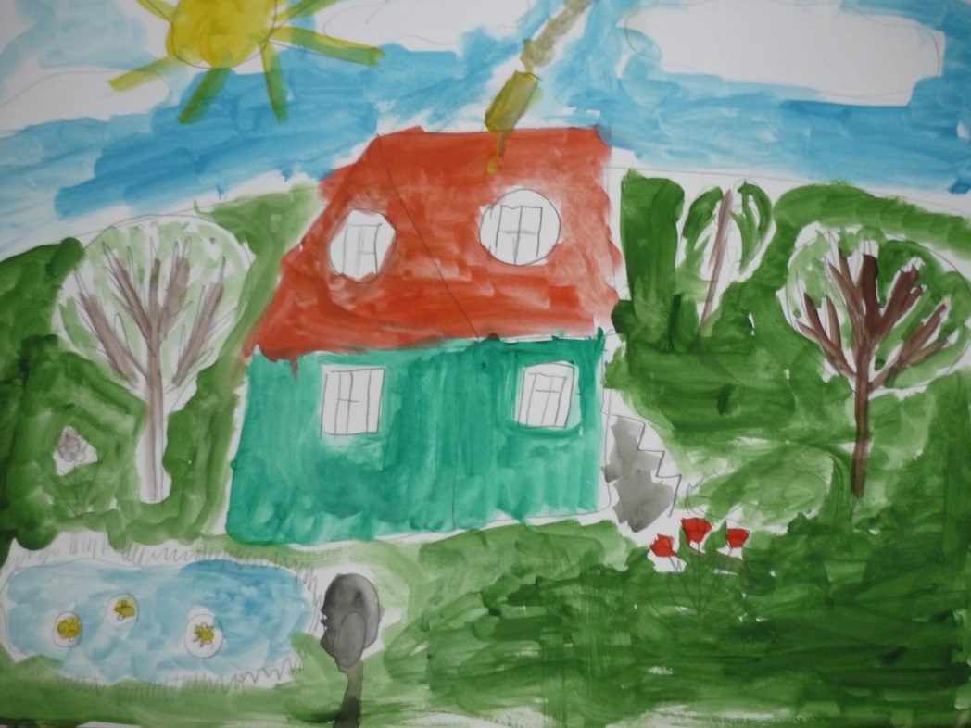
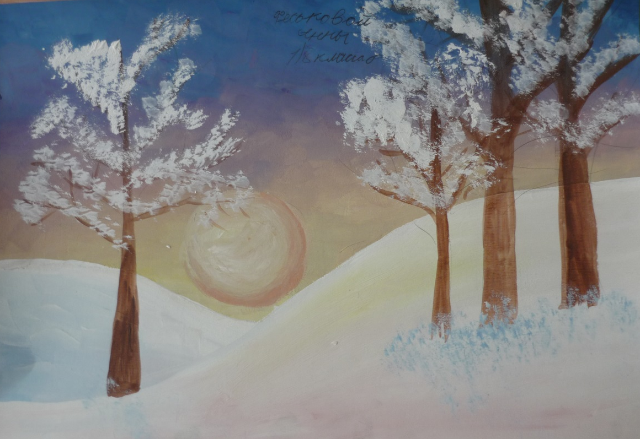
Моя Россия…
«Мой дом»
Феськова Анна «Зимний день»

Slide 5
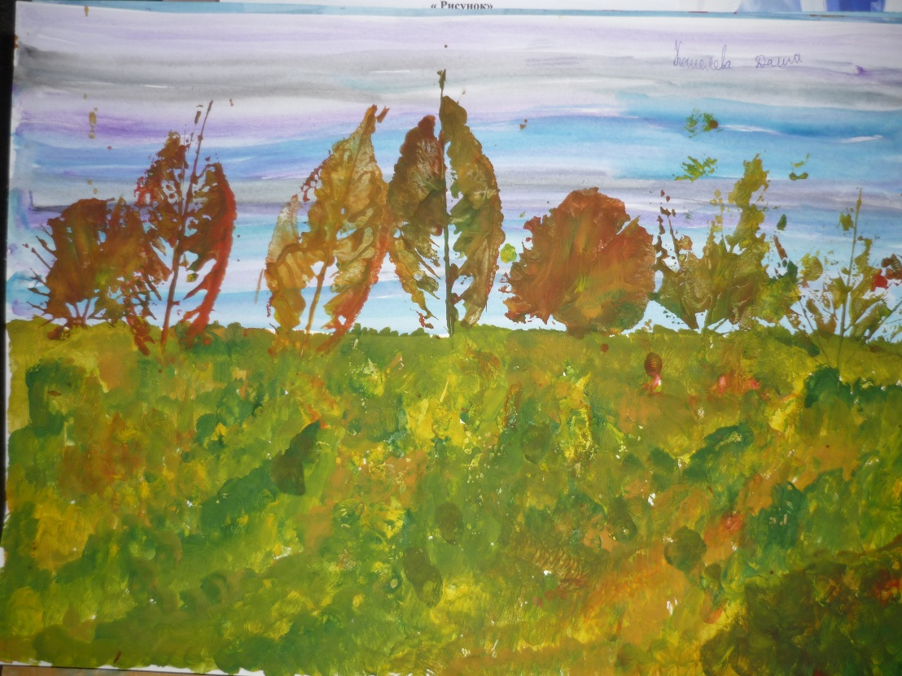
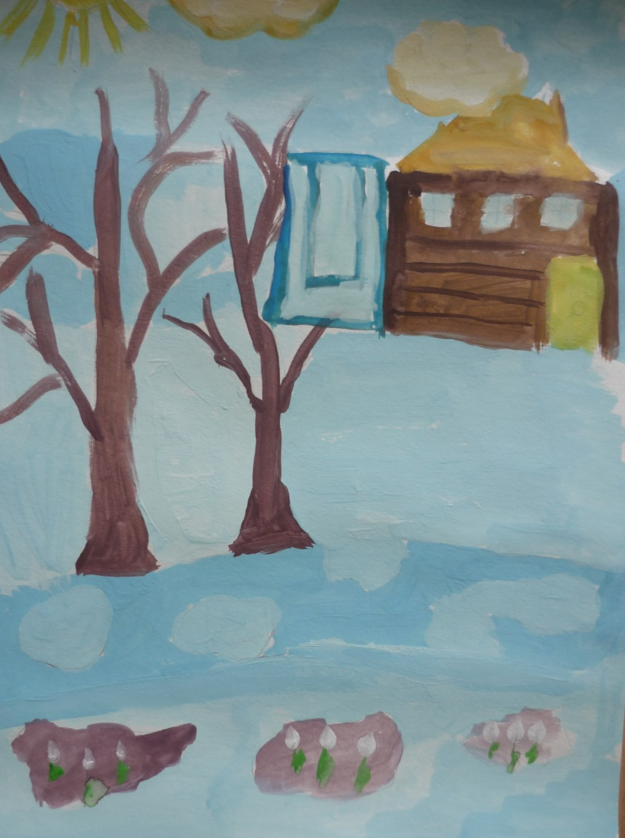
Моя Россия…
«Осень» «Первые проталинки»

Slide 6
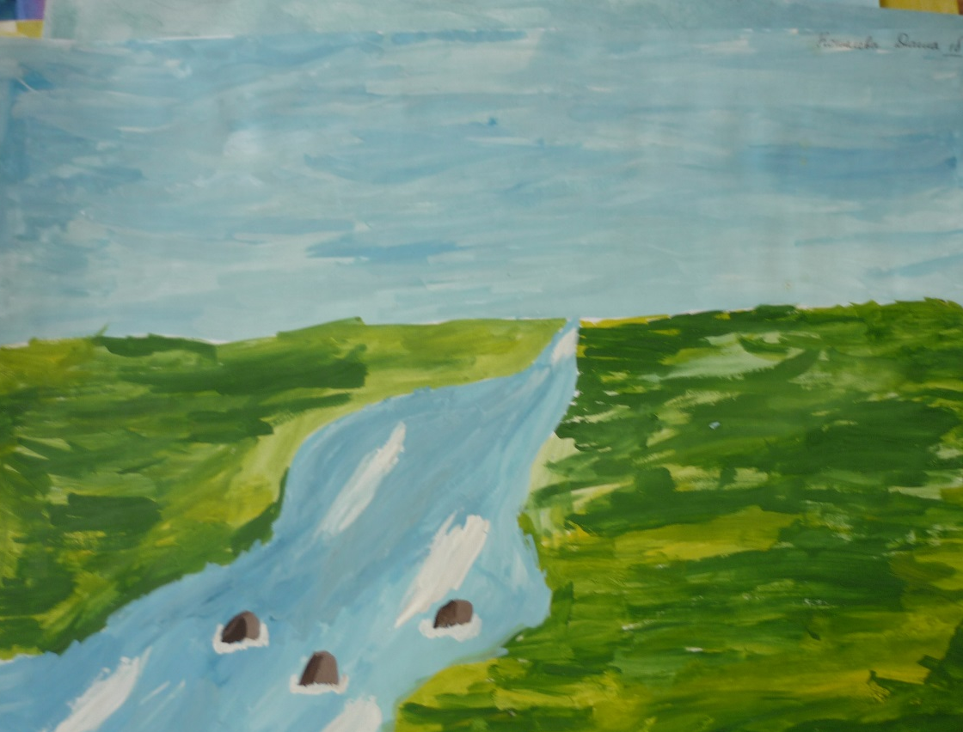
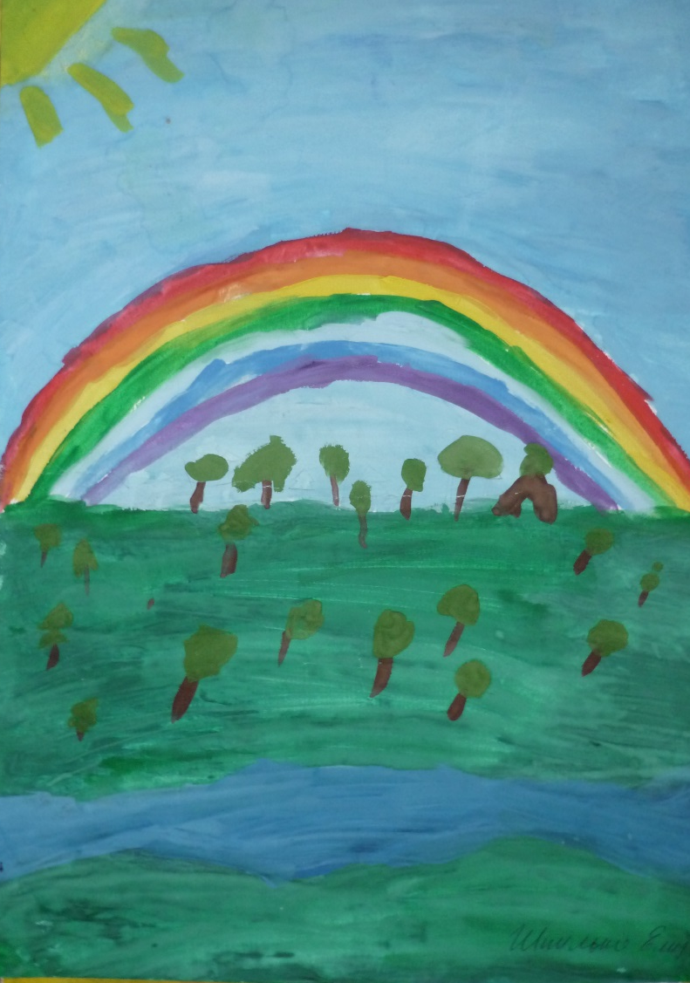
Моя Россия…
Кошелева Даша «Ручеёк» «Радуга»

Slide 7
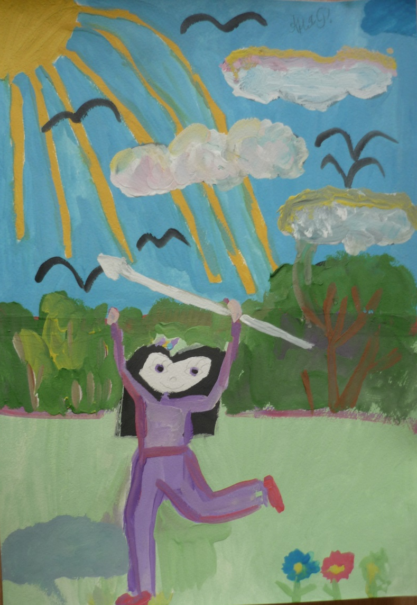
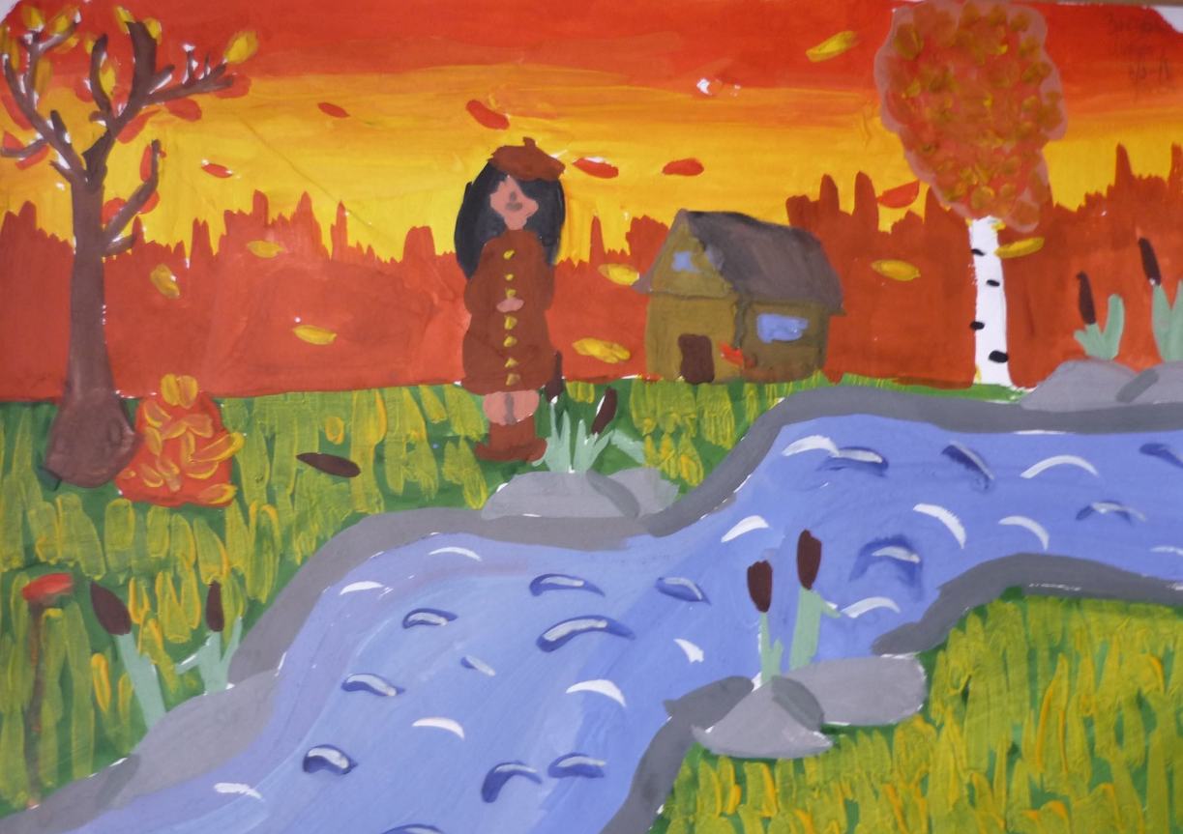
Моя Россия…
Феськова Анна «Утро»
Зюзько Маша «Осень»

Slide 8
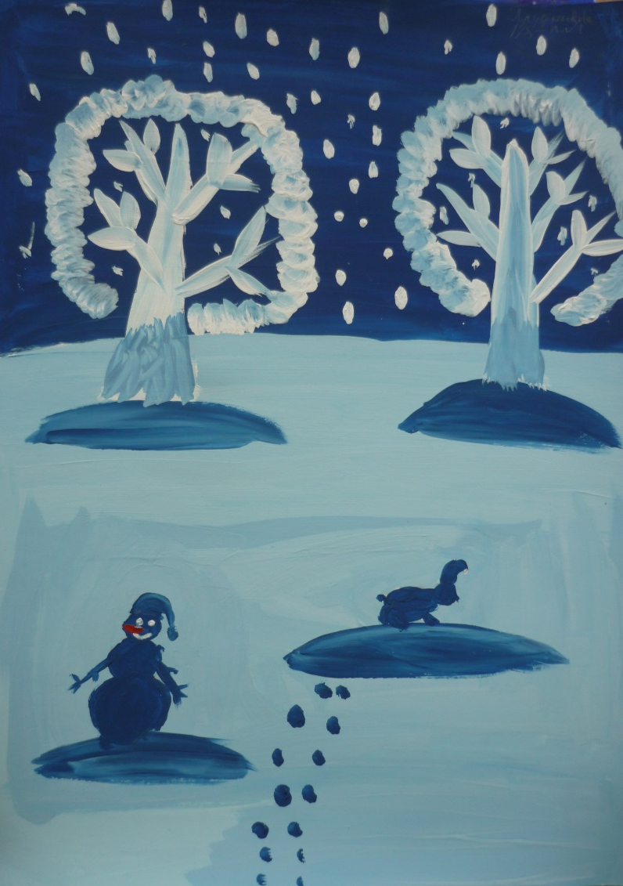
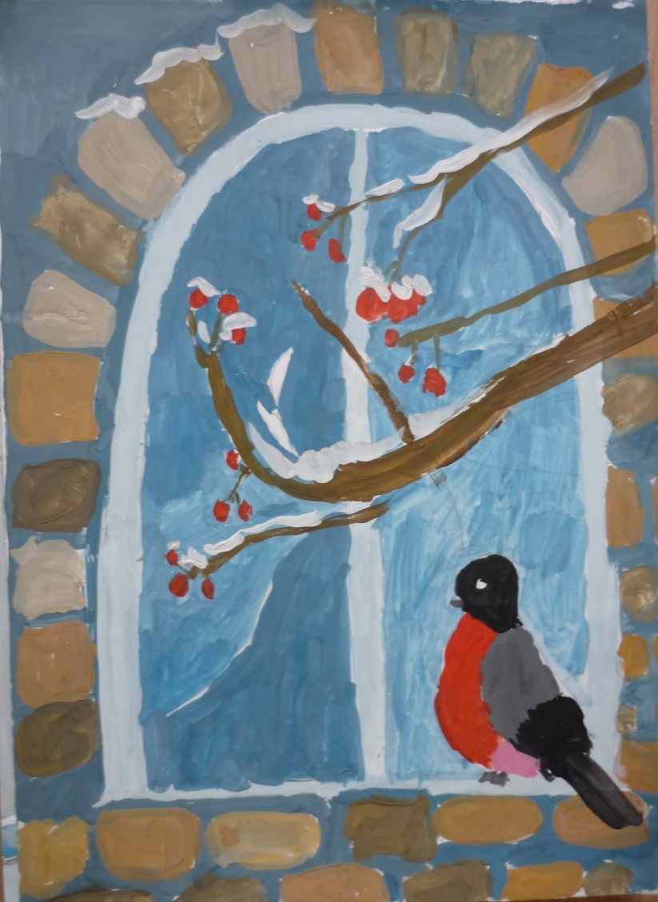
Моя Россия…
«Зимний день» «Снегирёк»

Slide 9
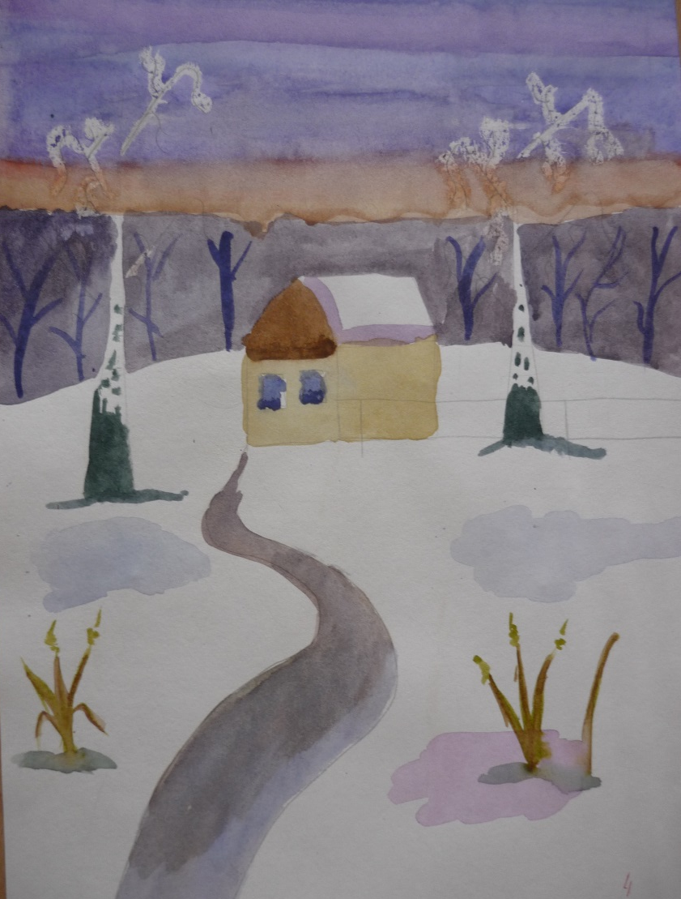
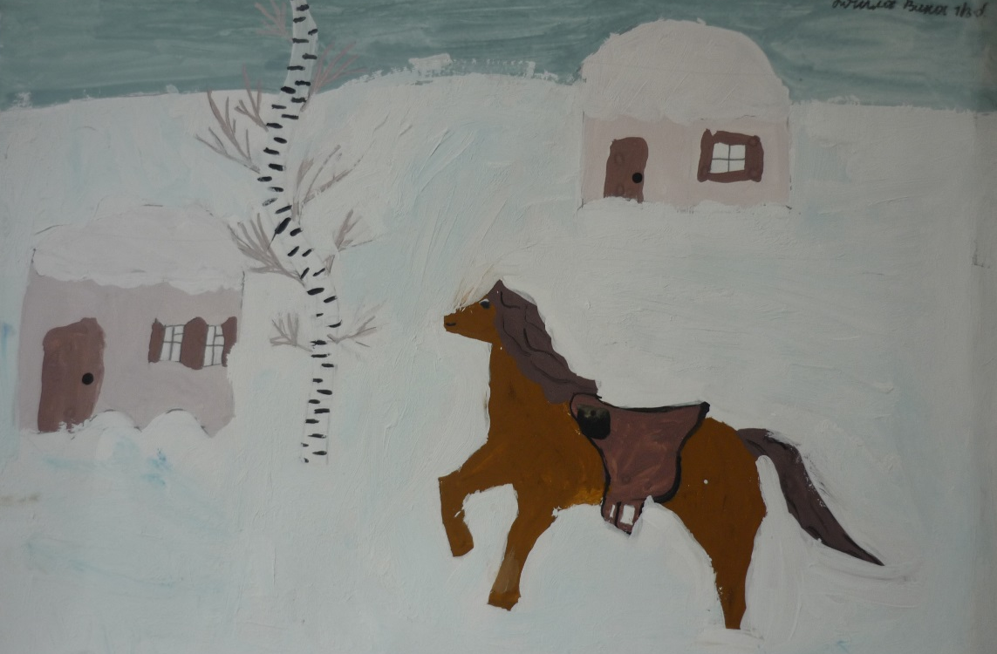
Моя Россия…
Кравченко Дарина «Зима в деревне»
Кошла Вика «Зимний день»

Slide 10
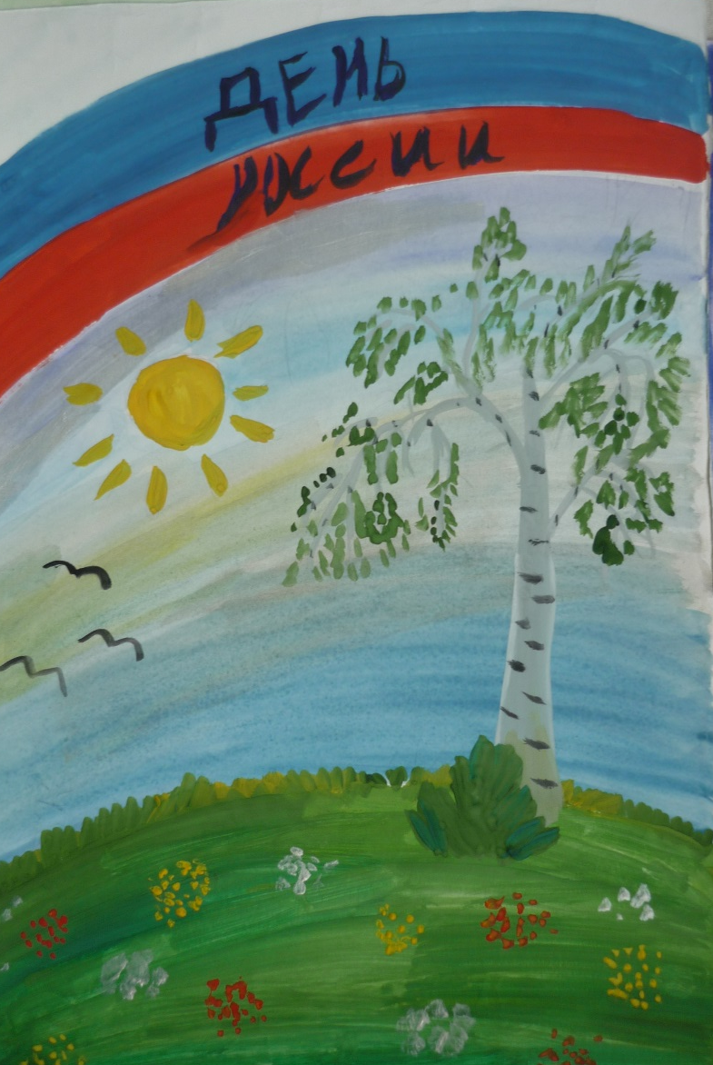
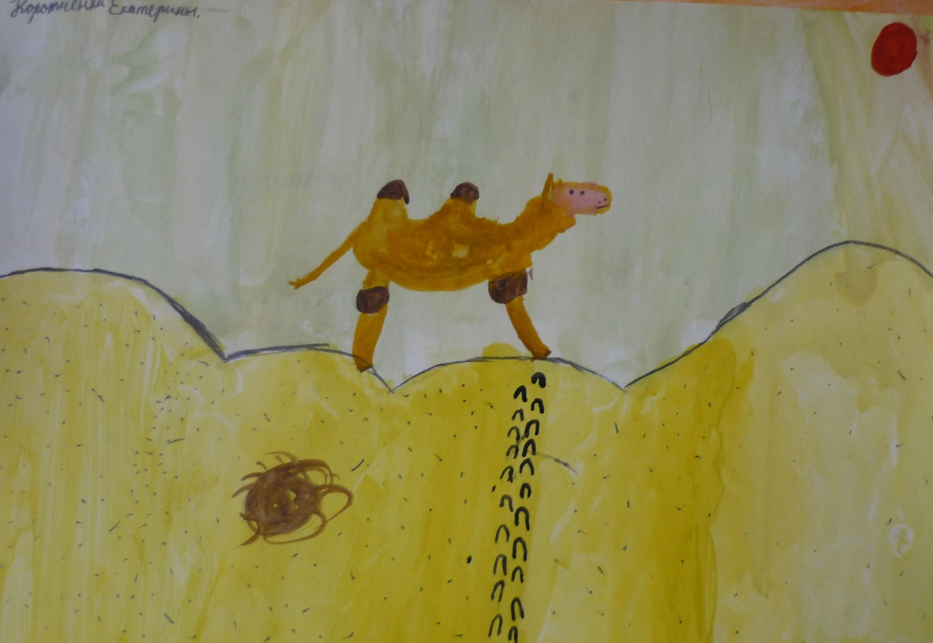
Моя Россия…
Чигиринова Вика «День России»
Коротченко Катя «В пустыне»

Slide 11
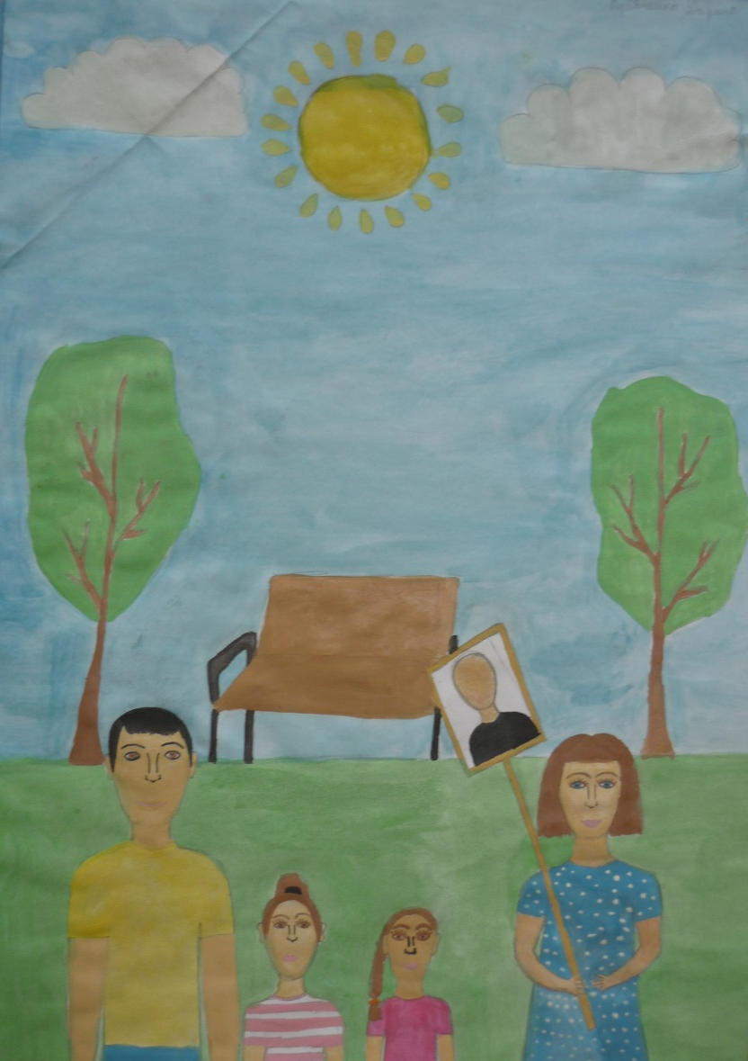
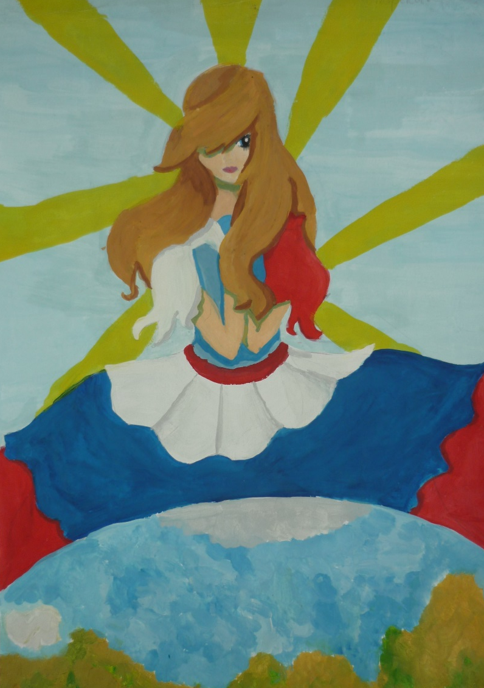
Моя Россия…
Кошелева Даша «Моя семья» Пожарская Софья «Россия»

Slide 12
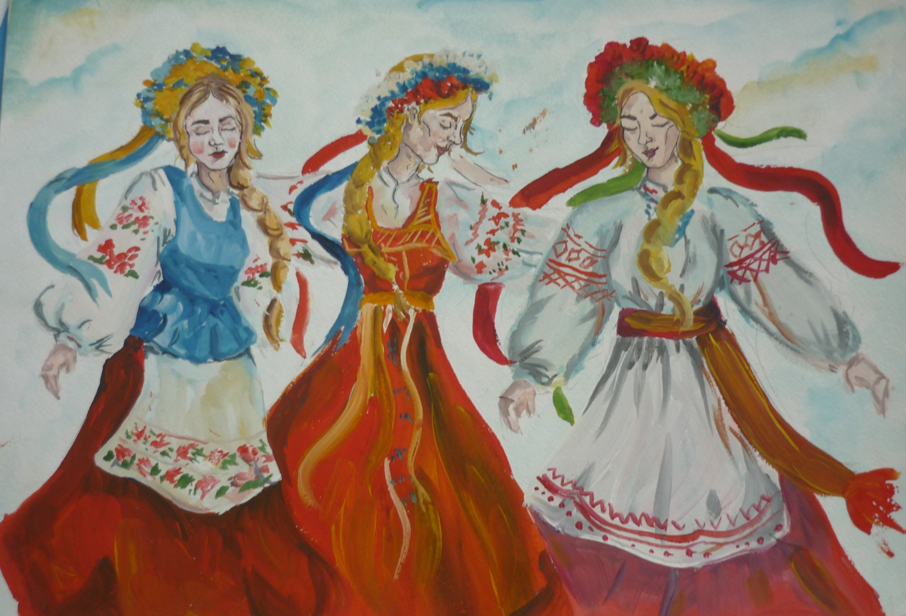
Моя Россия…
«Мы вместе»

Slide 13
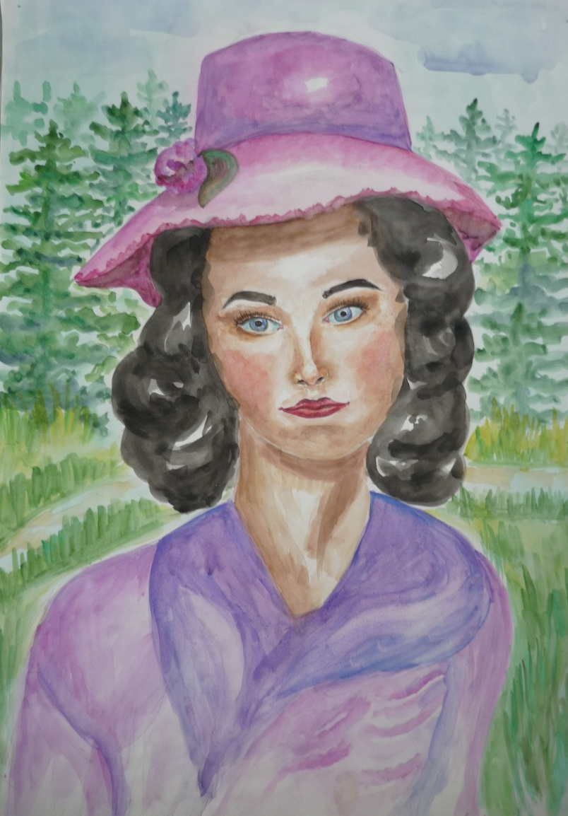
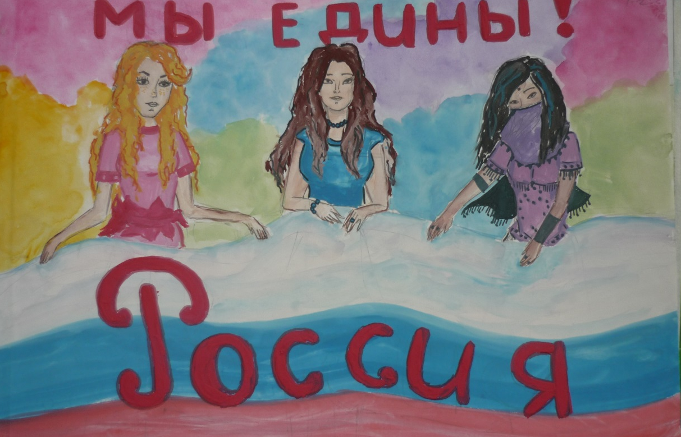
Моя Россия…
Кузьмицкая Анна «Портрет»
Щерба Настя «Мы едины»

Slide 14
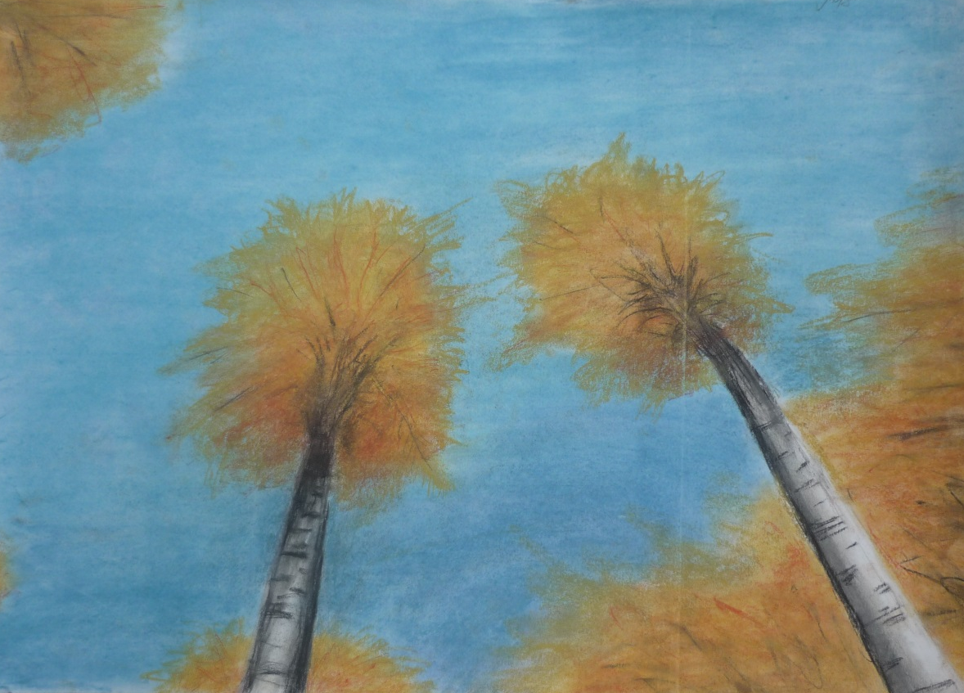
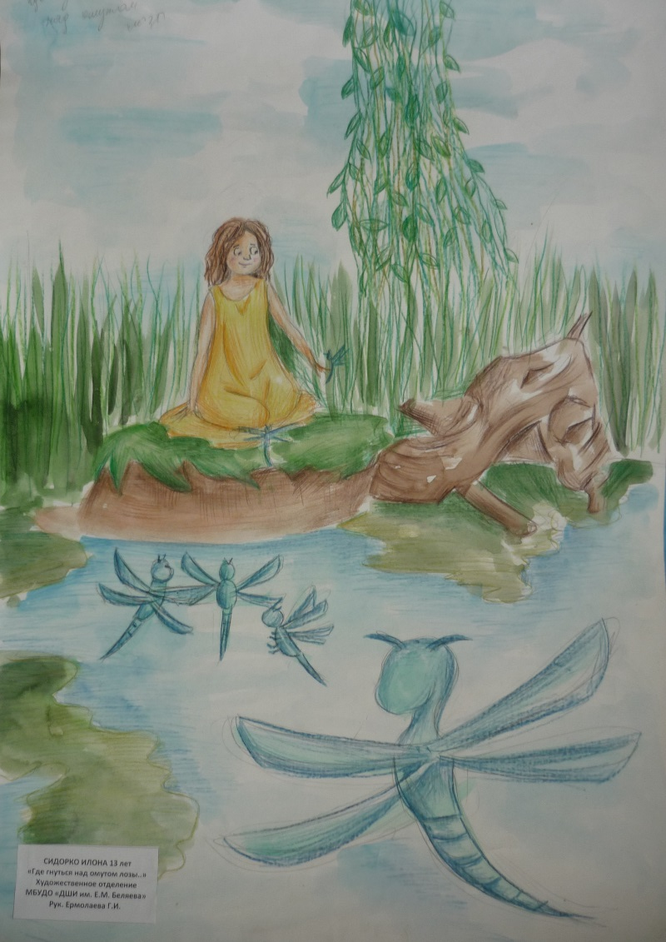
Моя Россия…
Сидорко Илона «У пруда»
Мерзликин Павел «Берёзы»

Slide 15
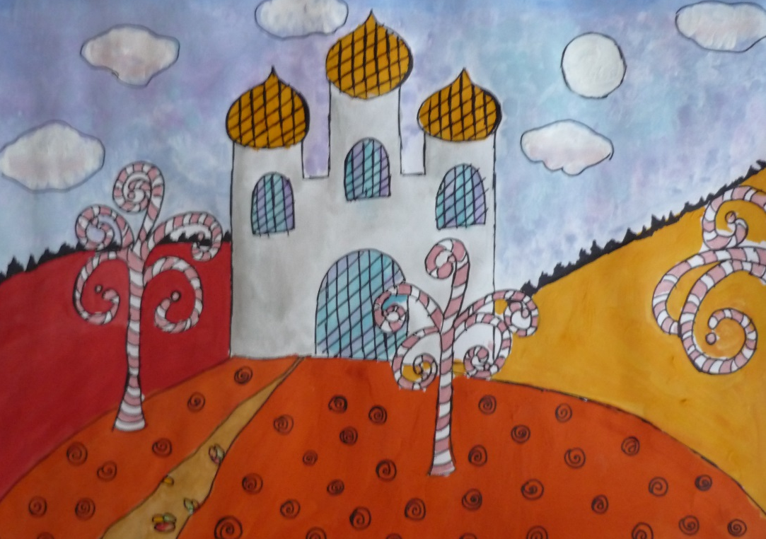
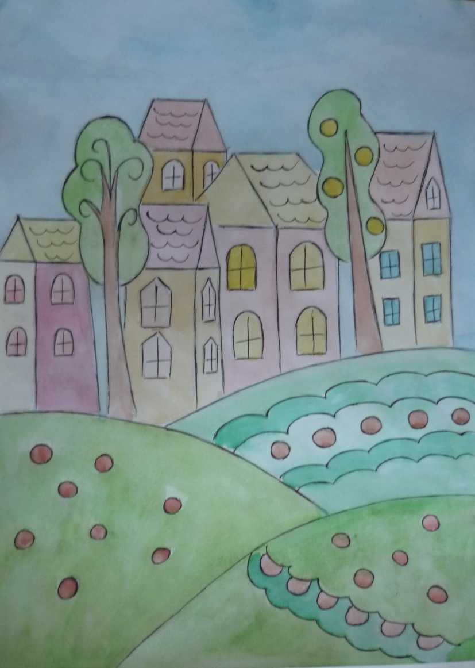
Моя Россия…
Егорова Вика «Мой город»
Шкребенок Лиза «Храм»

Slide 16
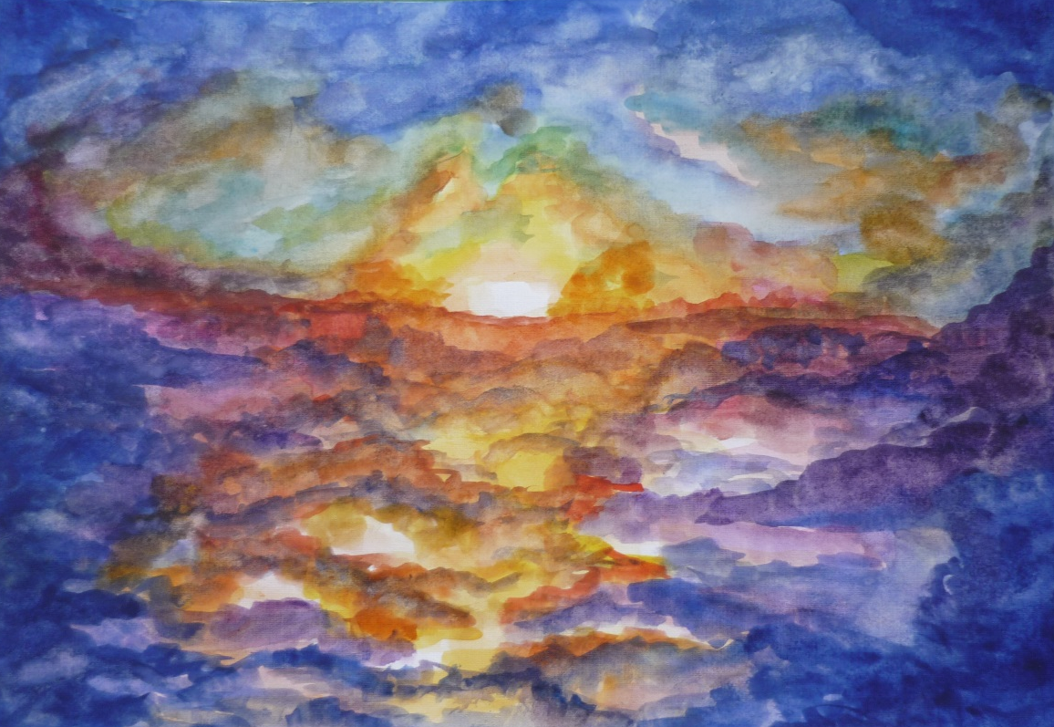
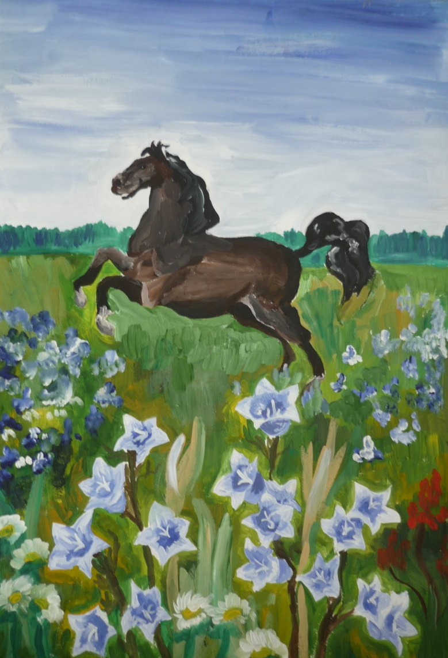
Моя Россия…
Кузьмицкая Анна «Колокольчики мои»
Кузьмицкая Анна «Море»

Slide 17
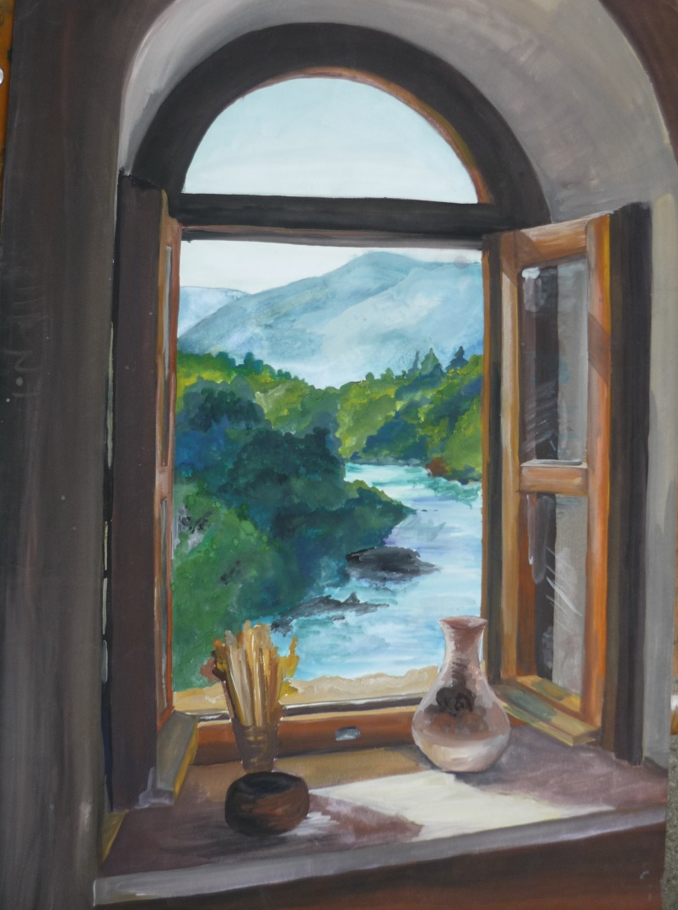
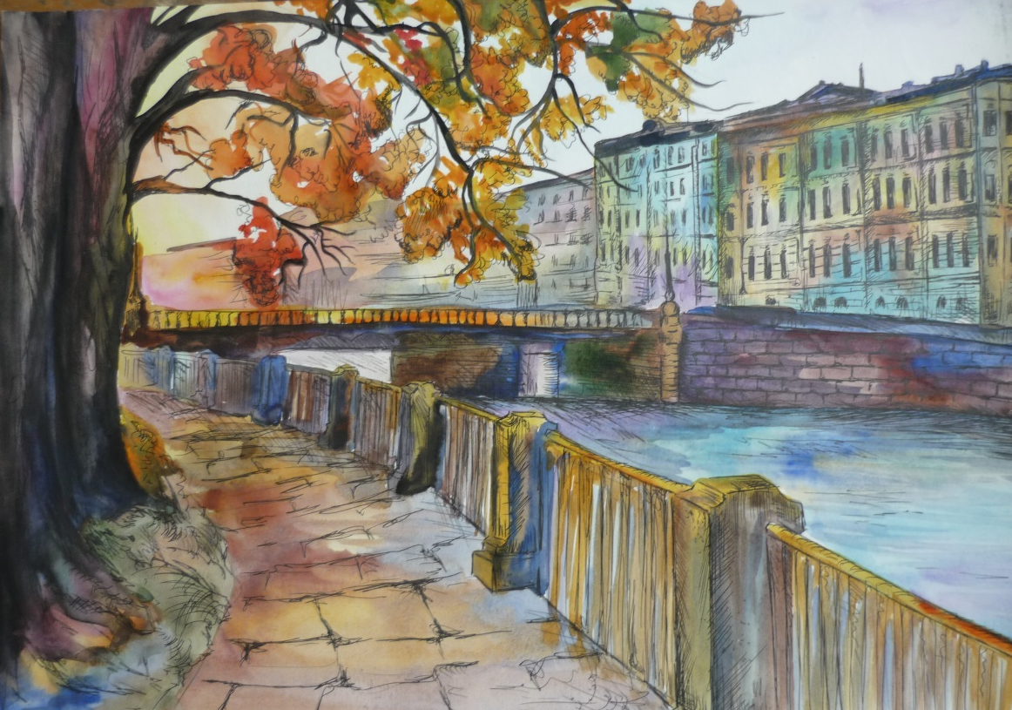
Моя Россия…
Верхутина Ольга «Мой мир»
Верхутина Ольга «Набережная»

Slide 18
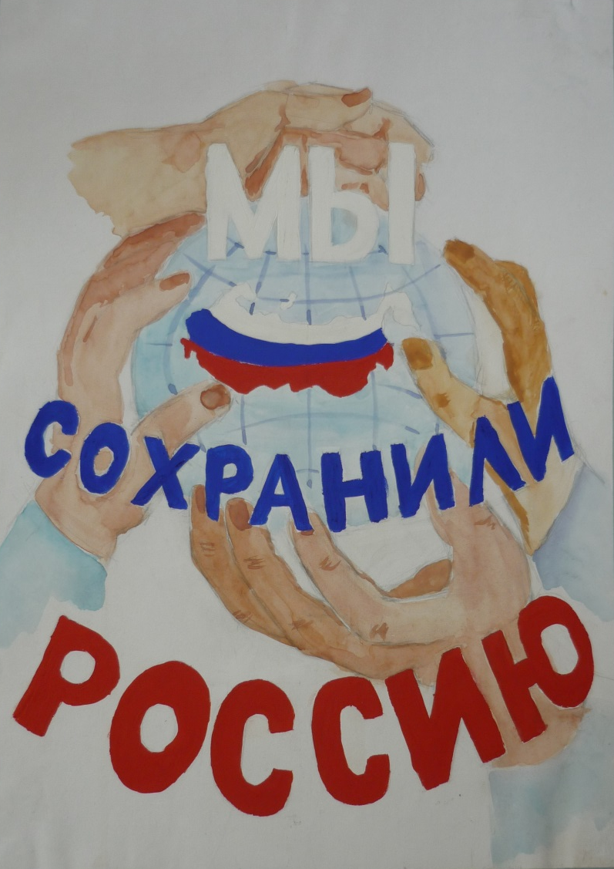
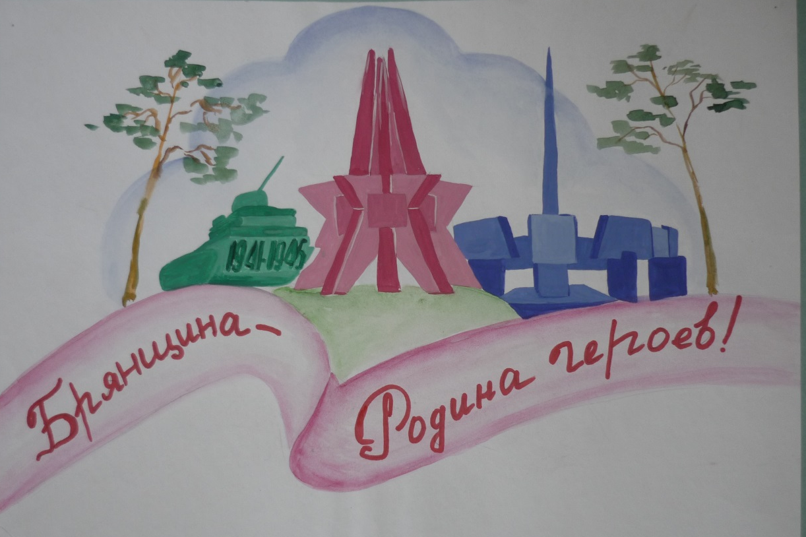
Моя Россия…
Качанова Ксения Плакат «Мы сохранили Россию»
Кузьмицкая Анна
«Брянщина – Родина героев»

Slide 19
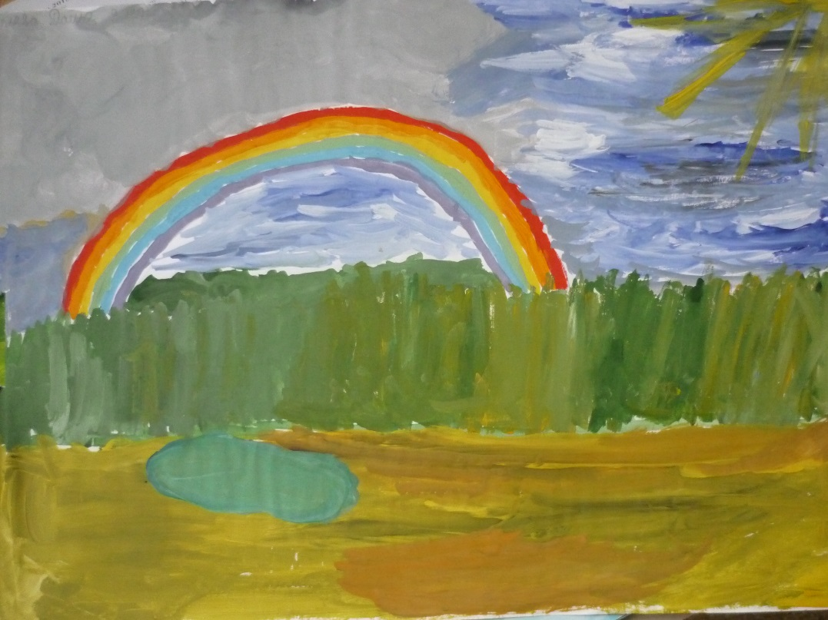
Моя Россия…
Кошелева Даша «Радуга»
Кошелева Даша «Осень»

Slide 20
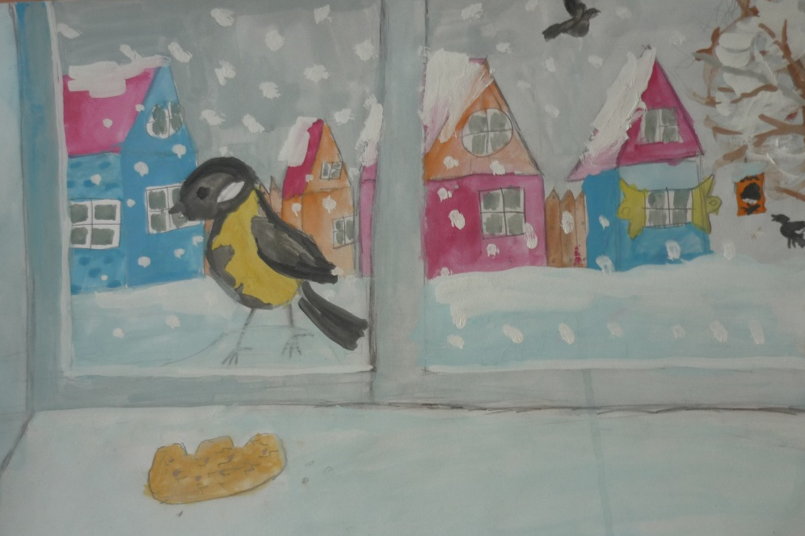
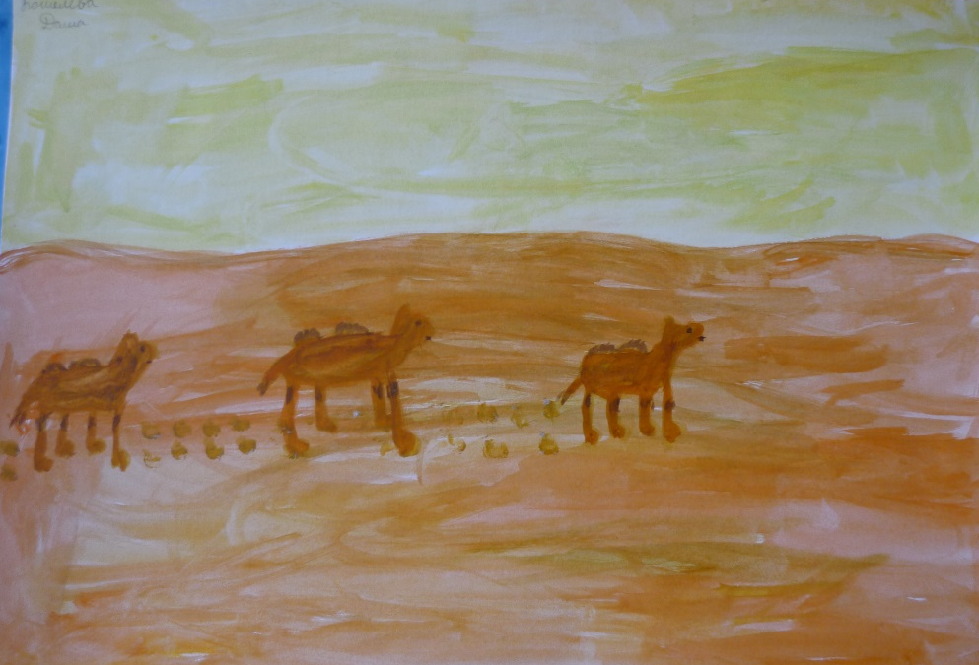
Моя Россия…
«Синички за окном»
«Караван в пустыне»

Slide 21
Моя Россия…
В презентации использованы фотографии работ моих учащихся из личного фотоархива и песня «Родина моя» на слова Р.Рождественского, музыка Д. Тухманова, в исполнении шоу-группы «Класс»
СПАСИБО ЗА ВНИМАНИЕ!

